Slide 1
Paula Carina de Araújo
paulacarina@ufpr.br

Slide 2
Como organizar a pesquisa?
GERENCIADORES BIBLIOGRÁFICOS
Softwares especializados para a coleta, armazenamento, organização e formatação de referências bibliográficas e geração de citações.

Slide 3
Zotero
Gerenciador Bibliográfico
“É uma ferramenta gratuita, fácil de usar para ajudar a coletar, organizar, citar, e compartilhar suas fontes de informação”.
É um projeto da Corporation for Digital Scholarship e da Roy Rosenzweig Center for History and New Media. Foi fundado pela Andrew W. Mellon Foundation, o Institute of Museum and Library Services, e a Alfred P. Sloan Foundation.

Slide 4
Gerenciadores Bibliográficos
Acesso | www.zotero.org
Tipo | Gratuito e Código Aberto
Rede de Colaboração | Sim
Plugin – Coletar Referências | Sim
Plugin – Editor de Texto (Word/LibreOffice) | Sim
Plugin – Google Drive | Sim
Inserir referências manualmente | Sim
Inserir referências por meio do ISBN, DOI, etc. | Sim
Coleta de dados do PDF | Sim

Slide 5
Gerenciadores Bibliográficos
Revisão de itens duplicados | Sim
Busca na sua coleção | Sim
Busca nas coleções de outros usuários | Não
Criação de Grupos | Sim
Busca automática por pdf | Sim
Leitura, marcação, anotação nos arquivos no próprio aplicativo | Não
Aplicativos | Não
Limite de Armazenamento em Nuvem | Sim (300 MB)

Slide 6
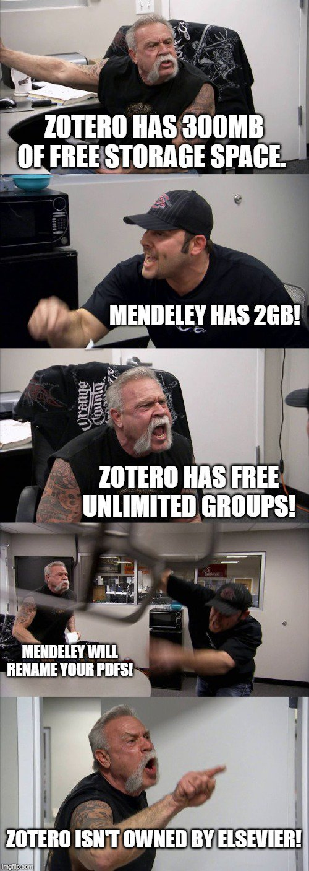

Slide 7
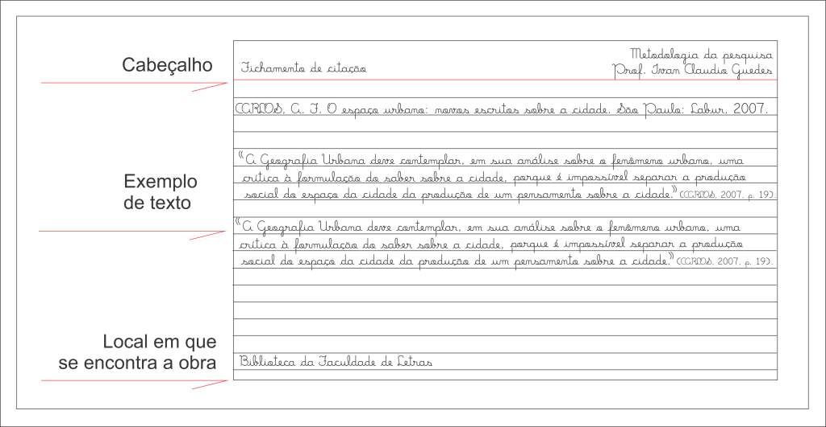
Como organizar a pesquisa?
FICHAMENTO
Livros, artigos, capítulos, teses, dissertações.

Slide 8
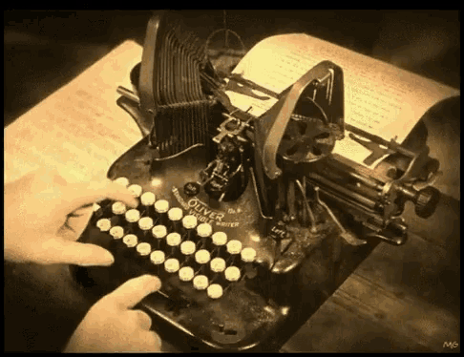

Slide 9
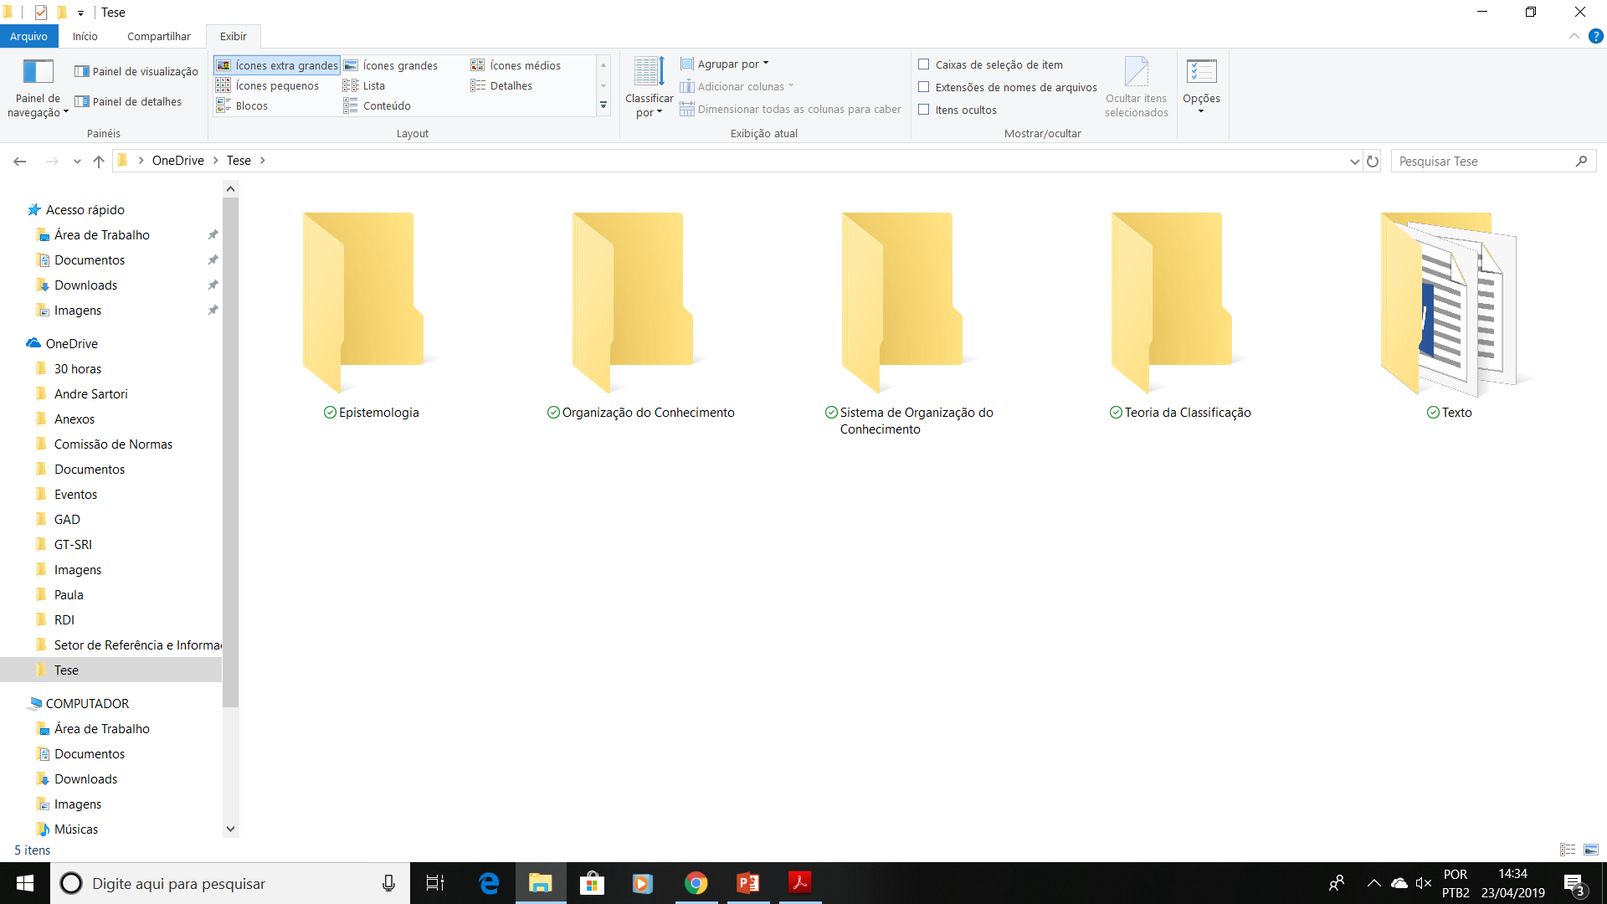
Como organizar a pesquisa?
ORGANIZAÇÃO EM PASTAS NO COMPUTADOR

Slide 10
Pesquisa
Tema / Problema / Objetivos
O que?
Justificativa
Por quê?
Metodologia
Como?
Referencial Teórico
Com base em que?

Slide 11
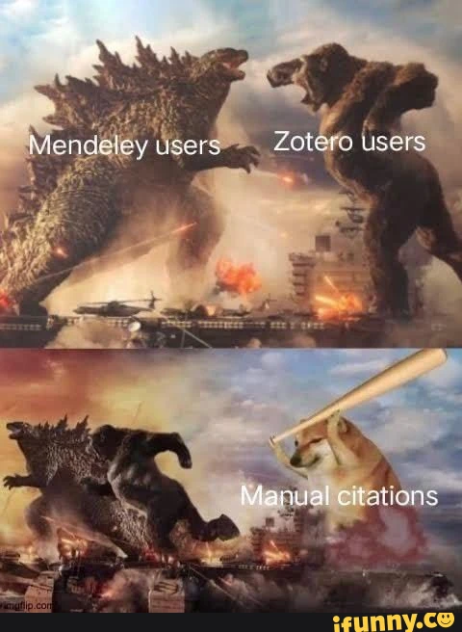

Slide 12
Pesquisa
SOBRE O ZOTERO
YAMAKAWA, E. K.; KUBOTA, F. I.; BEUREN, F. H.; SCALVENZI, L.; MIGUEL, P. A. C. Comparativo dos softwares de gerenciamento de referências bibliográficas: mendeley, endnote e zotero. Transinformação, v. 26, n. 2, p. 167-176, 2014. DOI: 10.1590/0103-37862014000200006 Acesso em: 07 jul. 2022.
SILVA, E. G.; ANDRETTA, P. I. S.; RAMOS, R. C. Novas práticas na gestão de informação bibliográfica: estudo sobre a capacidade de gestores de referências no cotidiano dos estudantes, pesquisadores e bibliotecários new practices in the management of bibliographic information .... Revista ACB: Biblioteconomia em Santa Catarina, v. 16, n. 2, p. 419-445, 2011. Disponível em: http://hdl.handle.net/20.500.11959/brapci/71451. Acesso em: 07 jul. 2022.
CONTRERAS, L. I. R.; BRAVO, T. D.; DURAñONA, L. E. Bibliographic reference managers and their impact on research. e-Ciencias de la Información (Costa Rica), v. 12, 2022. DOI: 10.15517/eci.v12i1.47067 Acesso em: 07 jul. 2022.
CASSOTTA, M. L. J.; LUCAS, A.; BLATTMANN, U.; VIERA, A. F. G. Recursos do conhecimento: colaboração, participação e compartilhamento de informação científica e acadêmica. Informação & Sociedade: Estudos, v. 27, n. 1, 2017. DOI: 10.22478/ufpb.1809-4783.2017v27n1.29469 Acesso em: 07 jul. 2022.

Slide 13
SUPORTE
TUTORIAIS
https://www.arca.fiocruz.br/bitstream/icict/29589/2/va_Simonini_Leonardo_ICICT_2018.pdf
https://www.ufjf.br/getproducao/files/2014/04/Tutorial-Zotero-UFJF.pdf
https://www.iel.unicamp.br/arquivos/biblioteca/TUTORIAL_zotero_v1.pdf

Slide 14
Referências
CORPORATION FOR DIGITAL SCHOLARSHIP; ROY ROSENZWEIG CENTER FOR HISTORY AND NEW MEDIA. Zotero. Disponível em: www.zotero.org . Acesso em 22 abr. 2019.

Slide 15
Como citar esta apresentação
ARAÚJO, PAULA Carina de. Zotero: gerenciador bibliográfico e a organização da pesquisa científica, 2022. 15 slides.
Licença de Uso
Zotero: gerenciadores bibliográficos e a organização da pesquisa científica by Paula Carina de Araújo is licensed under a Creative Commons Attribution 4.0 International Licence.

